Slide 1

Schreibdimensionen, Schreibtypen und der Schreibprozess
https://cdn.gratisography.com/photos/419H.jpg
Schreibberatung Linguistik, 09.03.2020

Slide 2
Vorstellungsrunde
Wer bin ich und was schreibe ich?
  Name
  Studiengang
  Semester
  Erstsprache(n)
  Zahl der geschriebenen Haus- oder anderen schriftliche Arbeiten
  aktuelles Schreibprojekt
  Erwartungen an das Seminar

Slide 3
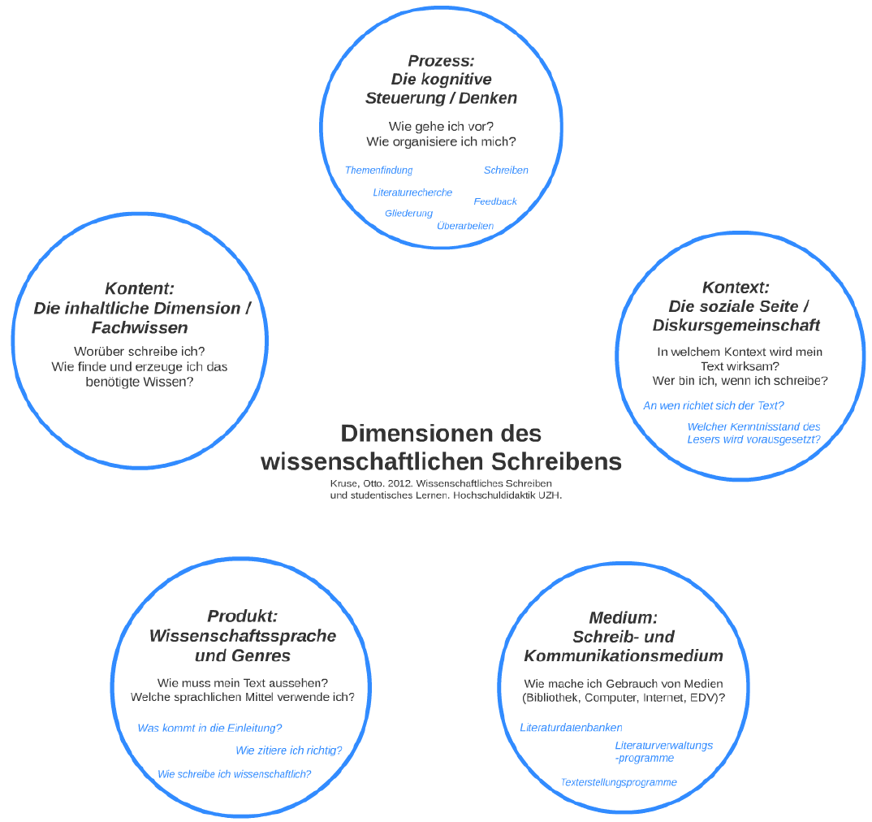

Slide 4
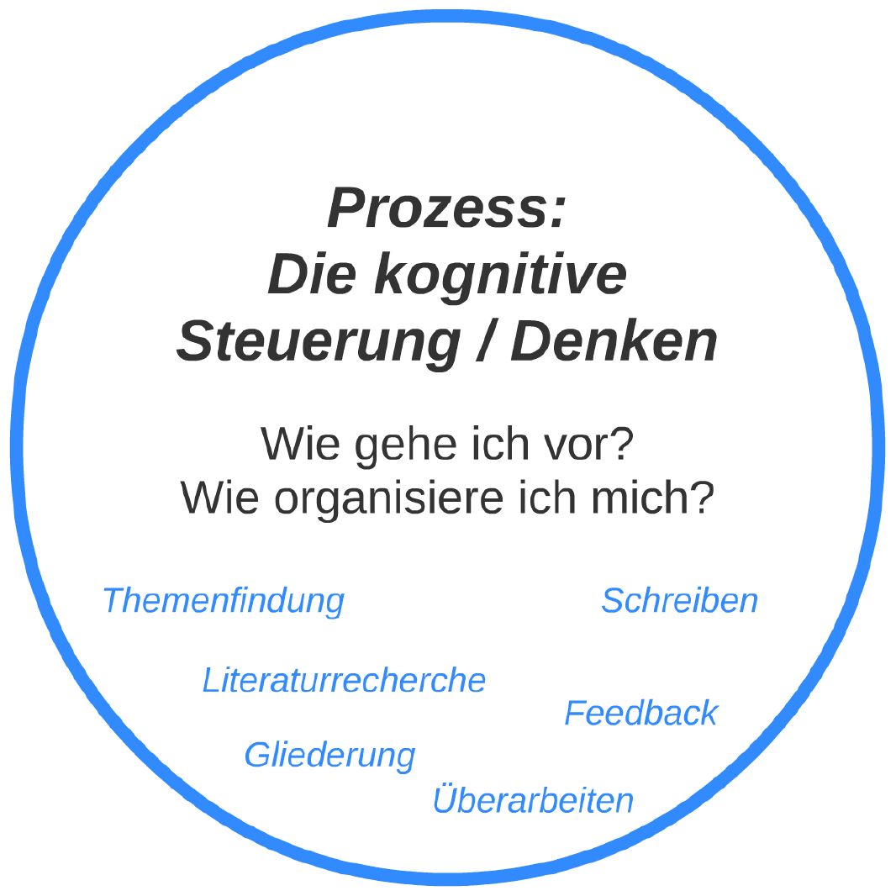

Slide 5
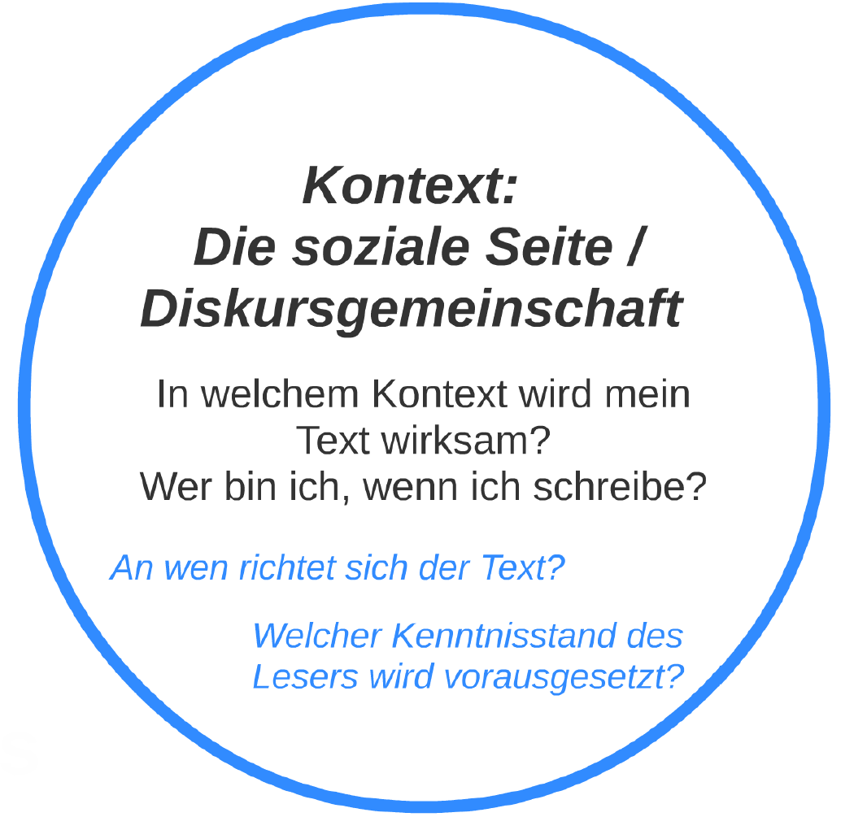

Slide 6


Slide 7


Slide 8
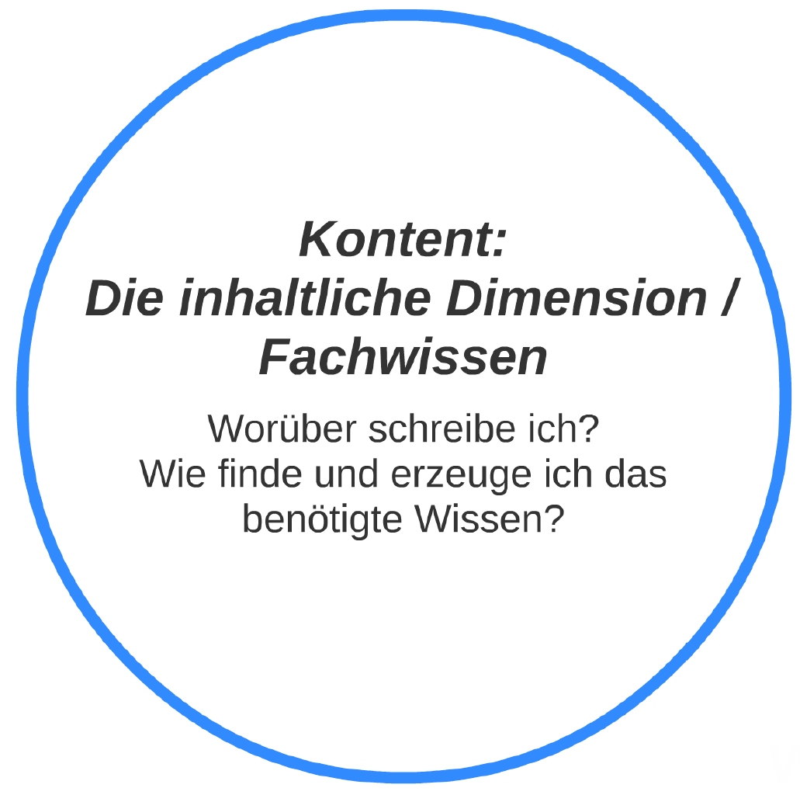

Slide 10
Jeder schreibt anders
Schreibtypentest*
  Aufgabe
  Führen Sie den Schreibtypentest in Einzelarbeit durch.
  Werten Sie den Test aus. Wie oft haben Sie mit (a), (b), (c) oder (d) geantwortet?
*Test und Auswertung adaptiert von Melanie Seiß aus:
Arnold, Sven, Rosaria Chirico & Daniela Liebscher. 2012. Goldgräber oder Eichhörnchen - welcher Schreibertyp sind Sie? Über 350 Interessierte entdeckten ihren Schreibertyp und nutzten die "Speed-Beratung" bei der Langen Nacht der Wissenschaften 2011 in Berlin. Journal der Schreibberatung 4. 82–97.

Slide 11
Jeder schreibt anders
Gruppenarbeit
  Aufgabe
  Beschreiben Sie Ihre Herangehensweise beim Schreiben.
  Welche Vorteile und welche Risiken birgt sie?
  Finden Sie eine passende Bezeichnung oder ein Motto dafür.

Slide 12
Jeder schreibt anders
Überwiegend (a): Die Drauflosschreibenden
  Motto: Der Weg ist das Ziel.
  Sie schreiben gerne drauflos und Sie entwickeln Ihre Ideen und die Struktur Ihrer Texte erst während des Schreibens.
Vorteile
  Sie schreiben frei und unbeschwert und es wird selten langweilig
  Sie sind offen für neue Ideen, die Sie beim Schreiben oft auch finden.
  Sie können schnell sehen, was Sie geschafft haben.
Risiken
  Sie schweifen leicht vom eigentlichen Thema ab.
  Sie müssen mehr Zeit für die Überarbeitung einplanen.
  Es ist kein Ende in Sicht.

Slide 13
Jeder schreibt anders
Überwiegend (a): Die Drauflosschreibenden
  Motto: Der Weg ist das Ziel.
  Sie schreiben gerne drauflos und Sie entwickeln Ihre Ideen und die Struktur Ihrer Texte erst während des Schreibens.
Schreibabenteurer
z. B. André Breton, Martin Walser (Tod eines Kritikers), Siegfried Lenz

Slide 14
Jeder schreibt anders
Überwiegend (b): Die Patchworkschreibenden
  Motto: Sammeln und Springen
  Sie schreiben nicht von Anfang bis Ende, sondern mal an diesem und mal an jenem Textteil. Zwischendurch unterbrechen Sie das Schreiben auch, um Informationen zu recherchieren.
Vorteile
  Sie sind flexibel und können an einer anderen Stelle weiterschreiben, wenn Sie nicht vorankommen.
  Die vielen kleinen Arbeitsschritte nehmen Ihnen die Angst vor dem großen Gesamtprojekt.
  Die Vorläufigkeit der Vorgehensweise verhindert lähmenden Perfektionismus.
Risiken
  Sie können schwierige Textteile unendlich vor sich herschieben.
  Sie können leicht den Überblick verlieren.
  Es ist kein Ende in Sicht.

Slide 15
Jeder schreibt anders
Überwiegend (b): Die Patchworkschreibenden
  Motto: Sammeln und Springen
  Sie schreiben nicht von Anfang bis Ende, sondern mal an diesem und mal an jenem Textteil. Zwischendurch unterbrechen Sie das Schreiben auch, um Informationen zu recherchieren.
Eichhörnchen
z. B. Ingeborg Bachmann (Lyrik, Malina), Günther Grass (Die Blechtrommel, Katz und Maus), Thomas Mann (Der Tod in Venedig, Der Zauberberg)

Slide 16
Jeder schreibt anders
Überwiegend (c): Die Planenden
  Motto: Planen und Tiefschürfen
  Sie machen sich am liebsten einen Plan, bevor Sie mit dem Schreiben beginnen und folgen diesem Plan, während Sie schreiben.
Vorteile
  Ihre Vorgehensweise ist übersichtlich und ermöglicht eine gute Zeitplanung.
  Sie können jederzeit den roten Faden Ihres Textes wiederfinden.
  Sie können Ihre Planung anderen gut erklären und im Team schreiben.
Risiken
  Sie sind nicht offen für neue Ideen.
  Sie können sich in der Planung verlieren und fangen zu spät zu schreiben an.
  Es dauert lange, bevor Sie handfeste Ergebnisse in Form von Texten sehen.

Slide 17
Jeder schreibt anders
Überwiegend (c): Die Planenden
  Motto: Planen und Tiefschürfen
  Sie machen sich am liebsten einen Plan, bevor Sie mit dem Schreiben beginnen und folgen diesem Plan, während Sie schreiben.
Goldgräber
z. B. Peter Handke, Hermann Hesse (Der Steppenwolf), Henning Mankell (Wallander-Krimis), Carl Zuckmayer

Slide 18
Jeder schreibt anders
Überwiegend (d): Die Mehrversionenschreibenden
  Motto: Mehrmals Anlauf nehmen, um richtig auf den Punkt zu kommen
  Sie schreiben Ihre Texte in mehreren Versionen: Sie legen Ihre Textanfänge und Textteile oftmals weg und schreiben sie dann neu.
Vorteile
  Sie können unbeschwert schreiben ohne Perfektionsanspruch.
  Sie nutzen das Schreiben zum Denken.
  In der Endversion Ihrer Texte kommen Sie schnell auf den Punkt.
Risiken
  Sie müssen sich von viel Text wieder trennen.
  Die Schreibarbeit wirkt zeitaufwändig.
  Sie können den Überblick verlieren, wenn zu viele Versionen entstehen.

Slide 19
Jeder schreibt anders
Überwiegend (d): Die Mehrversionenschreibenden
  Motto: Mehrmals Anlauf nehmen, um richtig auf den Punkt zu kommen
  Sie schreiben Ihre Texte in mehreren Versionen: Sie legen Ihre Textanfänge und Textteile oftmals weg und schreiben sie dann neu.
Zehnkämpfer
z. B. Friedrich Dürrenmatt (Die Physiker, Der Besuch der alten Dame), Heinrich Böll (Die verlorene Ehre der Katharina Blum, Ansichten eines Clowns)

Slide 20
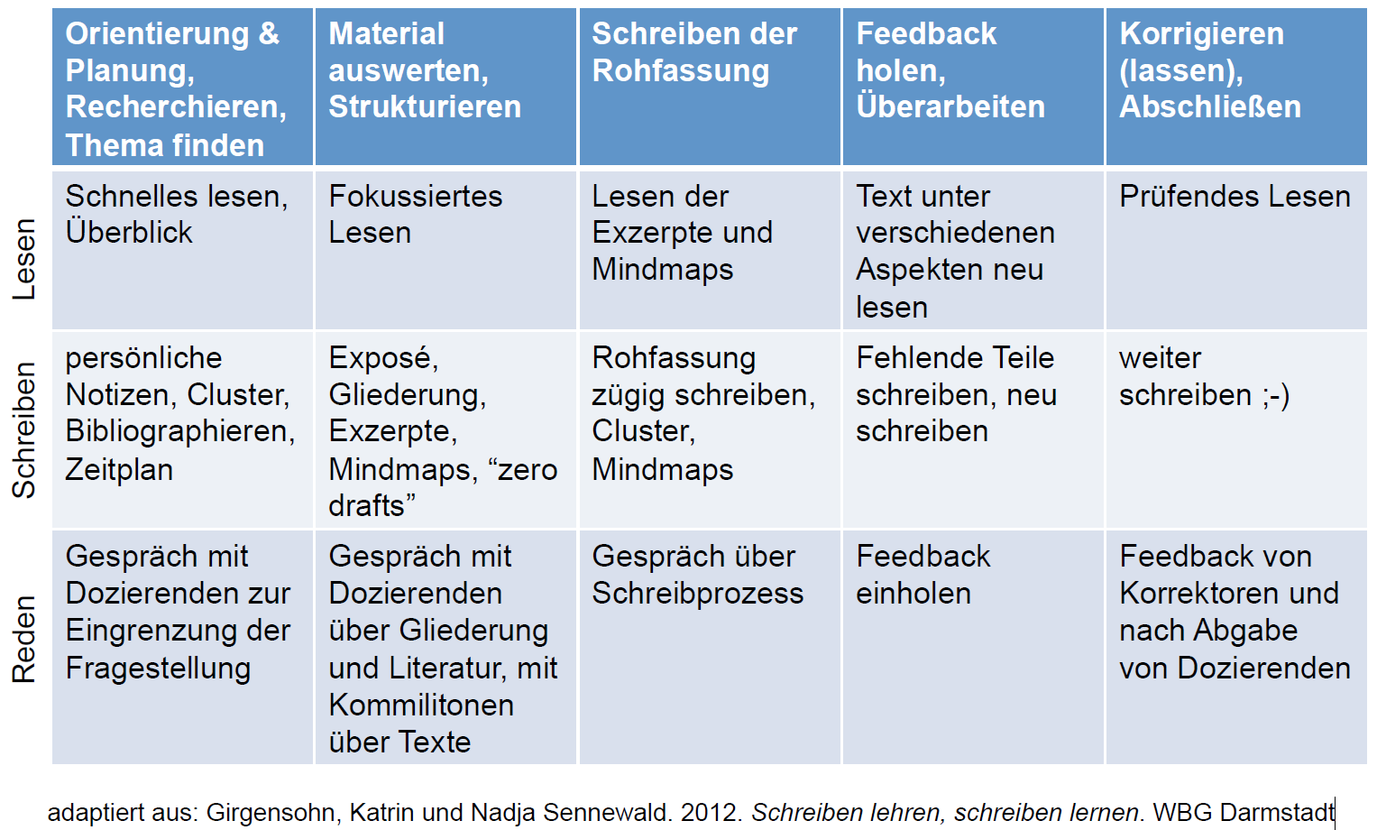
Schreibprozessmodell
Adaptiert aus:
Girgensohn, Katrin & Nadja Sennewald. 2012. Schreiben lehren, Schreiben lernen: Eine Einführung. Darmstadt: Wissenschaftliche Buchgesellschaft.

Slide 21
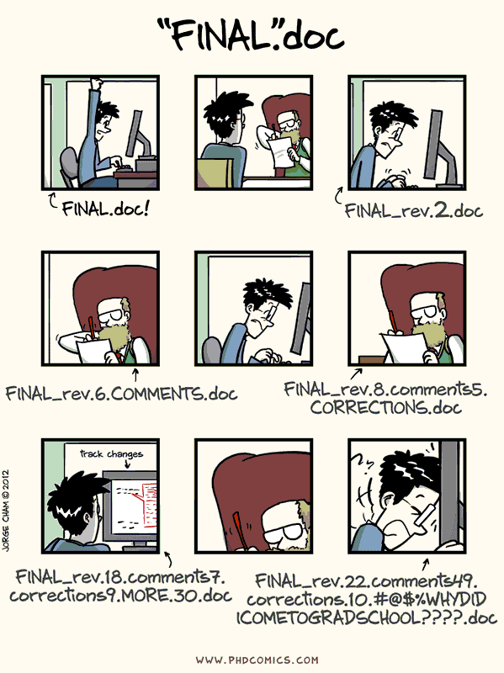

Slide 22
Herzlichen
Dank!
Schreibberatung FB Linguistik
schreibberatung.ling@uni-konstanz.de
https://www.ling.uni-konstanz.de/beratung-und-service/schreibberatung/

